Slide 1
Формирование у школьников основ культуры исследовательской и проектной деятельности в свете последнего поколения ФГОС
Учитель математики высшей квалификационной категории,
Руководитель кафедры технологических наук
ГБОУ Школа № 2072 города Москвы Романова Наталья Владимировна.

Slide 2
Об утверждении и введении в действие ФГОС

Slide 3
Общие сведения
С 2012 года в соответствии с ФГОС в учебные планы российских школ внесена проектная и исследовательская деятельность обучающихся, которая нацелена на развитие личностных качеств учеников. Стандарты устанавливают требования к достижению личностных, предметных и метапредметных результатов.

Slide 4
Общие сведения
Оценка за проектную деятельность выставляется в аттестат каждого выпускника;
Проект или исследование не должны сводится к пересказыванию фактов, сведений (даже если они интересные и занимательные);
Проект – это создание продукта или улучшение уже существующего продукта.

Slide 5
Общие сведения
Масштаб проекта (по размерам самого проекта, количеству участников и степени влияния на окружающий мир): мелкие проекты, средние проекты, крупные проекты, очень крупные проекты. Это разделение проектов очень условное.
Длительность проекта (по продолжительности периода осуществления проекта): краткосрочные (до 3-х лет), среднесрочные (от 3-х до 5-ти лет), долгосрочные (свыше 5-ти лет).
Сложность проекта (по степени сложности): простые, сложные, очень сложные.
Вид проекта (по характеру предметной области проекта): инвестиционный, инновационный, образовательный, научно-исследовательский, учебный, смешанный.

Slide 6
Вехи проекта
План-график;
Частота и распределение по времени;
Ответственные лица и отчётность;
Декомпозиция работ;
Планируемые результаты.
Контроль и коррекция;
Риски.
Конечный результат;
Удовлетворённость качеством результата.

Slide 7
Прототип: педагогический проект обучающихся 10сэ класса в рамках внеурочной деятельности для семиклассников ГБОУ Школы № 2072

Slide 8
Прототип: педагогический проект обучающихся 10сэ класса в рамках внеурочной деятельности для семиклассников ГБОУ Школы № 2072

Slide 9
Вопросы к аудитории
Что получилось?
Что не получилось?

Slide 10
Испытание прототипа
Что получилось?
Что не получилось?
Заинтересовать и поиграть;
Выполнить тренировочный устный счёт без принуждения;
Популяризировать предмет.
Доказательства не понадобились, ученики приняли на веру все хитрости.

Slide 11
Испытание прототипа
Какие материалы необходимо изменить ?
Хватило ли данных ?

Slide 12
Проекты ДОНМ для обучающихся
Профориентационные;
Социально значимые;
Патриотические;
Образовательные.

Slide 14
Проекты ДОНМ для учителей
МЭШ;
LearningApps.org;
«5 на 5»
«Учитель большого города»
«Московский учитель»

Slide 17
В библиотеке «МЭШ» собрано около 38 тысяч сценариев уроков, 1197 электронных учебных пособий и более 75 тысяч интерактивных приложений.
Осенью проекту «Московская электронная школа» исполнилось три года. Появившись в 2016 году, «МЭШ» стала настоящим цифровым помощником современного учителя, неотъемлемой частью столичной системы образования.
Есть в библиотеке и множество заданий, соответствующих тестам ОГЭ и ЕГЭ. С их помощью школьники готовятся к контрольным, экзаменам и олимпиадам.

Slide 18
В библиотеке «МЭШ» приложения
LearningApps.org – это приложение для поддержки учебного процесса с помощью интерактивных модулей (приложений, упражнений)
Цель: повышение мотивации педагогов к использованию возможностей интерактивных приложений веб сервиса learningApps.org как одного из интерактивных методов обучения.

Slide 19
Школа новых технологий
Серия вебинаров ГБОУ Школы № 2072
«Алгоритм создания МЭШ»;
Создание образовательных игр в приложении LearningApps.org;

Slide 20
Школа новых технологий
Старшеклассники и современные цифровые инструменты: проблемы и опыт решений (11.12.2019)
http://lk.snt.mos.ru/events/4568
Экскурсия в музей истории вычислительной техники (12.12.2019) http://lk.snt.mos.ru/events/4565
Психодиагностика обучающихся с использованием комплекса компьютерных психодиагностических методик 1С: Психодиагностика (13.12.2019)
http://lk.snt.mos.ru/events/4567

Slide 21
Городские проекты
Московское долголетие;
Развитие городской среды;
Активный гражданин…

Slide 22
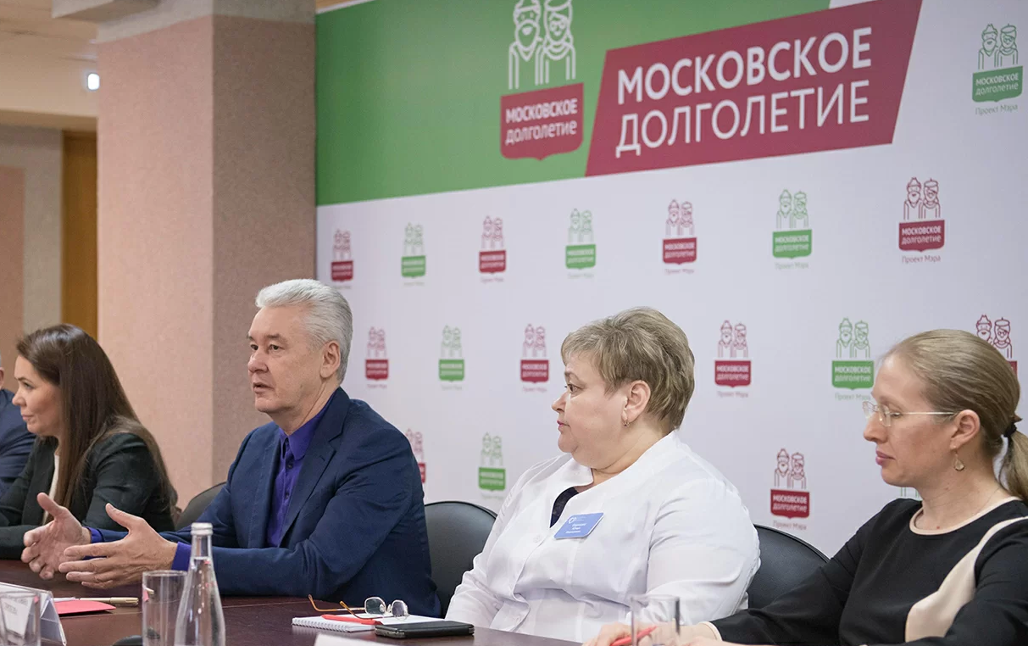
Городские проекты
Проект Мэра Москвы «Московское долголетие» предназначен для активных москвичей старшего поколения. В осенне-зимнем сезоне участников проекта ждут новые направления: спортивные игры, лыжи и коньки, интеллектуальные клубы.

Slide 23
Городские проекты

Slide 24
спасибо за внимание!!!

